Slide 1
Практика участия в электронных аукционах по 44-ФЗ «О контрактной системе»

Slide 2
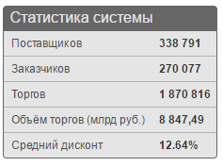
АО «Единая электронная торговая площадка»
Направление деятельности:
— организация электронных процедур для проведения закупок государственных и корпоративных заказчиков.
1216018
915515
575095
282185
57200
5250
14809
562
2568
2007
2008
2009
2010
2011
2012
2013
2014
2015

Slide 3
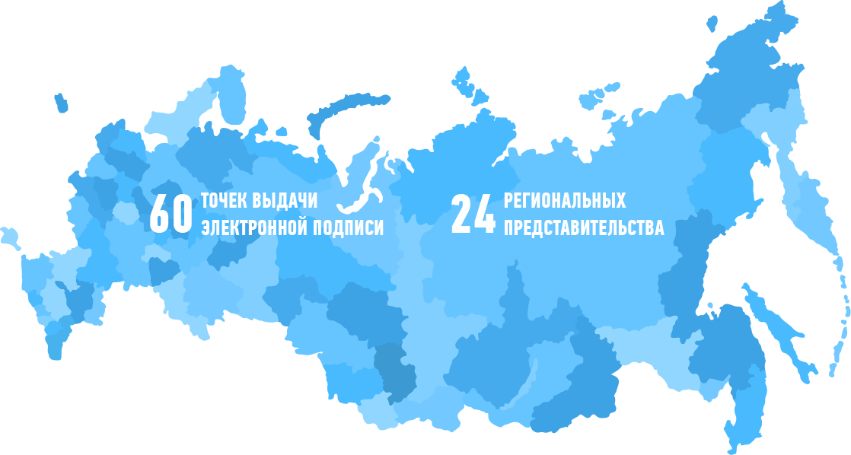
Доступность
Проведение торговых процедур для госзаказчиков (44-ФЗ);
проведение торговых процедур для субъектов 223-ФЗ;
все часовые пояса России;
35 авторизованных партнеров;
проведение торговых процедур для коммерческих заказчиков;
каждый 5-ый контракт госзаказа подписан нашей подписью.

Slide 4
Интеграция систем
Система площадки построена таким образом, что абсолютно все аккредитованные поставщики, участвующие в размещении государственного заказа, автоматически аккредитованы на коммерческой площадке.
Единая база поставщиков
Один логин и пароль на две площадки
Одна ЭП на две площадки
Общий лицевой счет
338 тыс. поставщиков на площадке

Slide 5
Цель и задачи семинара
Цель семинара - повышение эффективности бизнеса организаций слушателей за счет получения необходимых знаний и навыков для успешного участия в современных формах размещения государственного заказа.
Задачи семинара:
Разъяснение ключевых положений нового законодательства о государственных закупках в части проведения электронных аукционов.
Обучение навыкам работы на торговой площадке национального оператора электронных торгов АО «ЕЭТП».

Slide 6
Программа семинара
Ход обучения по программе «Практика участия в электронных аукционах по 44-ФЗ «О контрактной системе» включает следующие разделы:
Нормативно-правовая база проведения государственных закупок.
Актуальные изменения в законодательстве о контрактной системе.
Аукцион в электронной форме. Характеристики и преимущества.
Национальные операторы электронных торгов.
Электронный документооборот и электронная подпись.
Аккредитация на электронной площадке.
Содержание извещения и аукционной документации.
Обеспечение заявки на участие в электронном аукционе.
Подача заявки на участие в электронном аукционе.
Порядок подачи ценовых предложений.
Заключение контракта в электронном виде.
Обеспечение исполнения контракта.
Возможности по изменению и расторжению контракта.
Защита интересов поставщика в ФАС.

Slide 7
Часть 1
Нормативно-правовая база и актуальные изменения законодательства

Slide 8
Правовая база электронных аукционов
Гражданский кодекс РФ
Регламентирует общие понятия процедуры закупки и обязательства по проведению конкурсных процедур.
Бюджетный кодекс РФ
Определяет виды и классификацию расходов бюджета.
КоАП РФ
Устанавливает ответственность должностных лиц заказчика за исполнение законодательства при размещении заказа.
135-ФЗ от 26.07.2006 «О защите конкуренции»
Устанавливает ответственность организатора торгов за нарушение антимонопольных требований к закупкам.

Slide 9
Правовая база электронных аукционов
63-ФЗ от 06.04.2011 «Об электронной подписи»
Определяет понятие электронного документа и его юридической значимости, а также требования к ЭП и к порядку ее получения.
149-ФЗ от 27.07.2006 «Об информации и информационных технологиях»
Определяет понятие электронного документа и требования к нему, а также порядок применения таких документов
44-ФЗ от 05.04.2013 «О контрактной системе»
Определяет порядок проведения закупок для государственных нужд, в том числе путем проведения электронных аукционов (ст. 59-71)

Slide 10
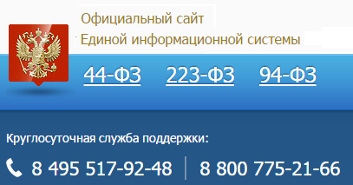
Zakupki.gov.ru
Постановлением Правительства №1414 от 23.12.2015 утверждены Правила функционирования ЕИС в сфере закупок.
Официальный сайт имеет доменное имя www.zakupki.gov.ru, доступ к которому осуществляется на безвозмездной основе.
Доступ к официальному сайту пользователям официального сайта, за исключением участников обсуждения закупок, в сети "Интернет" предоставляется без регистрации.
«
Министерство экономического развития РФ обеспечивает обслуживание участников ЕИС непрерывно и круглосуточно, за исключением случаев проведения регламентных и технологических работ.
При этом среднее время ожидания ответа на обращения пользователей по телефонам технической поддержки не должно превышать 5 минут.
»

Slide 11
Аукционный перечень - изменения
Распоряжение Правительства РФ N 471-р от 21.03.2016 г.
Утвержден новый перечень товаров, работ, услуг, в случае осуществления закупок которых заказчик обязан проводить аукцион в электронной форме (электронный аукцион)
В перечень, в частности, включены продукция и услуги сельского хозяйства и охоты; рыба и прочая продукция рыболовства и рыбоводства; нефть сырая и газ природный; руды металлические; продукты пищевые; текстиль и изделия текстильные; кожа и изделия из кожи; бумага и изделия из бумаги; оборудование электрическое.
Электронный аукцион стал основным способом закупки строительных работ.
В аукционный перечень теперь включены строительные работы, за исключением работ по строительству, реконструкции, капитальному ремонту особо опасных, технически сложных и уникальных объектов капитального строительства, а также искусственных дорожных сооружений, включенных в состав автомобильных дорог федерального, регионального или межмуниципального, местного значения. Прежде заказчикам разрешалось не проводить электронный аукцион в том числе при закупке некоторых строительных работ, если начальная (максимальная) цена контракта превышала 150 млн руб. (для государственных нужд) и 50 млн руб. (для муниципальных нужд). Изменения вступили в силу с поправками, утвержденными Распоряжением Правительства РФ от 13.05.2016 N 890-р.

Slide 12
Нормативно-правовая база
Постановление Правительства РФ N 1289 от 30.11.2015:
Установлены ограничения и условия допуска происходящих из иностранных государств лекарственных препаратов, включенных в перечень жизненно необходимых и важнейших лекарственных препаратов, для целей осуществления закупок для обеспечения государственных и муниципальных нужд.
Для осуществления закупок лекарственного препарата, являющегося предметом одного контракта (лота), заказчик отклоняет все заявки, содержащие предложения о поставке препаратов, происходящих из иностранных государств (за исключением государств - членов Евразийского экономического союза), при условии, что на участие в определении поставщика подано не менее 2 заявок, которые удовлетворяют документации о закупке и которые одновременно:
содержат предложения о поставке лекарственных препаратов, страной происхождения которых являются члены Евразийского экономического союза;
не содержат предложений о поставке лекарственных препаратов одного и того же производителя либо производителей, входящих в одну группу лиц, соответствующую признакам, предусмотренным ст. 9 Федерального закона "О защите конкуренции", при сопоставлении этих заявок.

Slide 13
Временные меры
Особые положения на 2016 год
Допускается изменение, по соглашению сторон, срока исполнения контракта, и (или) цены контракта, и (или) цены единицы товара, работы, услуги, и (или) количества товаров, объема работ, услуг, предусмотренных контрактами, срок исполнения которых завершается в 2016 гг. При этом заказчик в ходе исполнения контракта обеспечивает согласование с поставщиком новых условий контракта (ч.1.1 ст. 95).
Правительство РФ определило случаи и условия, при которых в 2016 г заказчик вправе не устанавливать требование обеспечения исполнения контракта (ч.2.1 ст. 96).
Заказчик предоставляет отсрочку уплаты и (или) осуществляет списание начисленных сумм неустоек (штрафов, пеней).
Заказчик вправе осуществлять реструктуризацию задолженностей коммерческих банков, возникшую в связи с предъявлением требований к исполнению банковских гарантий (ч.11 ст. 96).

Slide 14
Аудит закупок у МСП
Постановлением Правительства РФ №1255 от 21.11.2015 утверждено Положение о порядке проведения акционерным обществом "Федеральная корпорация по развитию малого и среднего предпринимательства" мониторинга осуществления органами исполнительной власти субъектов Российской Федерации и/или созданными ими организациями оценки соответствия и мониторинга соответствия, предусмотренных Федеральным законом "О закупках товаров, работ, услуг отдельными видами юридических лиц".
По результатам проведения мониторинга корпорацией формируется отчет о результатах проведения корпорацией мониторинга по утверждённой форме.
Указанный отчет размещается в структурированном виде в ЕИС в срок не позднее 1 марта года, следующего за отчетным.
Постановление вступает в силу с 1 июля 2016 г., ежегодные отчеты будут публиковаться с 1 марта 2017 г.

Slide 15
Запрет закупок у турецких организаций
Постановлением Правительства №1457 от 29.12.2015 установлен запрет за закупку работ и услуг организаций, находящихся под юрисдикцией Турецкой Республики, а также организациями, контролируемыми гражданами Турецкой Республики (за исключением работ/услуг, выполнение/оказание которых предусмотрено контрактами, заключенными до 01.01.2016):
«
Строительство зданий, строительство инженерных сооружений и работы строительные специализированные, коды ОКВЭД 41-43 ОК 029-2014.
Деятельность в области архитектуры и инженерно-технического проектирования; технических испытаний, исследований и анализа, код ОКВЭД 71 ОК 029-2014.
Деятельность туристических агентств и прочих организаций, предоставляющих услуги в сфере туризма, код ОКВЭД 79 ОК 029-2014.
Деятельность гостиниц и прочих мест для временного проживания, код ОКВЭД 55.1 ОК 029-2014.
Выполнение работ, оказание услуг для обеспечения государственных и муниципальных нужд.
Обработка древесины.
»

Slide 16
Преференции
Приказ Минэкономразвития «Об условиях допуска товаров, происходящих из иностранных государств, для целей размещения заказов на поставки товаров для нужд заказчиков»: участникам, заявки которых содержат предложения о поставке товаров РФ и (или) белорусского происхождения, предоставляются преференции в отношении цены ГК в размере до 15 %.
«
В случае, если победителем аукциона представлена заявка, которая содержит предложение о поставке товаров, происходящих из иностранных государств, за исключением товаров, происходящих из Республики Беларусь, ГК с таким победителем заключаются по цене, предложенной участником аукциона, сниженной на 15% от предложенной цены ГК.
»
Указанные преференции действовали до 31 декабря 2014 г., в настоящее время действие приказа продлено

Slide 17
Применение преференций
При установленных преференциях, с победителем заключается контракт, по цене, сниженной на 15% (Bh = H * 0,85)
Преференции не применяются если:
а) в рамках одного конкурса (лота) или аукциона (лота) поставка товаров, только часть из которых включена в перечень товаров, определенный приказом;
б) конкурс или аукцион признан несостоявшимся;
в) в заявках на участие в конкурсе или аукционе не содержится предложений о поставке товаров российского и (или) белорусского/казахстанского происхождения;
г) в заявках на участие в конкурсе или аукционе не содержится предложений о поставке товаров иностранного происхождения;
д) победителем торгов в заявке предлагаются к поставке товары российского (белорусского, казахстанского) и иностранного происхождения, при этом стоимость товаров российского (белорусского, казахстанского) происхождения более 50% стоимости всех предложенных таким участником товаров.

Slide 18
Переход на 44-ФЗ
321-ФЗ от 03 июля 2016 г.
Действует с 01.01.2017
Унитарные предприятия теперь осуществляют закупки в соответствии с Законом о контрактной системе.
Согласно поправкам в Закон о контрактной системе в сфере закупок действие указанного закона распространено на все закупки государственных и муниципальных унитарных предприятий.
Исключение составляют закупки за счет безвозмездных и безвозвратных грантов, субсидий, предоставляемых на конкурсной основе, а также закупок, осуществляемых в качестве исполнителя по контракту в случае привлечения на основании договора других лиц для выполнения обязательств.
До 31 декабря 2016 г. унитарные предприятия должны создать контрактную службу и зарегистрироваться в ЕИС. Также они должны планировать закупки на 2017 г. и последующие годы в соответствии с требованиями закона о контрактной системе.
Ранее унитарные предприятия осуществляли закупки в соответствии с требованиями 223-ФЗ «О закупках товаров, работ, услуг отдельными видами юридических лиц»

Slide 19
Единые требования к участникам закупки
Соответствие требованиям, установленным в соответствии с законодательством.
Не проведение ликвидации и отсутствия решения о банкротстве и открытии конкурсного производства.
Не приостановление деятельности на дату подачи заявки на участие в закупке.
Отсутствие у участника закупки недоимки по налогам, сборам за прошедший календарный год более 25% балансовой стоимости активов.
Отсутствие в реестре недобросовестных поставщиков, в том числе информации об учредителях участника закупки.
Отсутствие у участника закупки - судимости за преступления в сфере экономики (за исключением лиц, у которых такая судимость погашена или снята).
Обладание исключительными правами на результаты интеллектуальной деятельности, если в связи с исполнением контракта заказчик приобретает права на такие результаты.
Не обладание статусом офшорной компании (с 15.08.2015).

Slide 20
Дополнительные требования
Постановлением Правительства РФ №99 от 04.02.2015 установлены дополнительные требования к отдельным видам товаров, работ, услуг, закупки которых осуществляются путем проведения конкурсов с ограниченным участием, двухэтапных конкурсов, закрытых конкурсов с ограниченным участием, закрытых двухэтапных конкурсов или аукционов (ПП РФ N 99 от 04.02.2015, в ред. 02.07.2015, в т.ч. электронных – пояснения совм. письмо МЭР и ФАС 28.08.2015):
1. Выполнение работ по сохранению объектов культурного наследия – наличие оборудования, опыт исполнения контракта на оказание аналогичных услуг в течение 3 лет до даты подачи заявки на сумму не менее 20% от НМЦК;
2. Выполнение строительных работ, включенных в код 45 (кроме кода 45.12) с НМЦК выше 10 млн. рублей - опыт исполнения контракта на оказание аналогичных услуг в течение 3 лет, на сумму не менее 20% от НМЦК;
3. Оказание транспортных услуг, связанных с выполнением воинских морских и речных перевозок – наличие судов/транспортных средств/оборудования;
4. Оказание транспортных услуг, связанных с техническим обслуживанием, ж/д подвижного состава ВС РФ - полномочия на оформление документов о возможности эксплуатации + опыт исполнения контракта в течение 1 г. /20%.

Slide 21
Электронный аукцион
Электронный аукцион - аукцион, при котором информация о закупке сообщается заказчиком неограниченному кругу лиц путем размещения в ЕИС извещения о проведении такого аукциона и документации о нем, к участникам закупки предъявляются единые требования и дополнительные требования, проведение такого аукциона обеспечивается на электронной площадке ее оператором.
Значение цены — единственный критерий выбора поставщика, допущенного к торгам
Удаленный режим работы в системе через Интернет
Многократная подача ценовых предложений участниками в ходе торгов в режиме реального времени
Анонимная подача ценовых предложений участниками торгов
Юридические обязательства участников торгов закреплены на основе механизма электронной подписи

Slide 22
Отличия электронных аукционов
Характеристики
Электронный аукцион
Запрос котировок
Открытый конкурс
Критерии определения победителя
Значение цены
Значение цены
Совокупность условий выполнения заказа
Подача предложений
Многократная/ в электронной форме
Однократная/на бумажных носителях или в электронном виде
Однократная/на бумажных носителях
Обязательства заказчика и победителя торгов
Юридически закреплены с помощью ЭП
Юридически закреплены
Юридически закреплены
Относительный объем документооборота
Минимальный, подается единоразово
Небольшой
Значительный, подается отдельно на каждый конкурс

Slide 23
Соотношение способов определения поставщика

Slide 24
Часть 2
Особенности работы на ЭТП

Slide 25
Электронные торговые площадки
Протокол заседания Правительственной комиссии №95 от 19.01.2010
По итогам отбора определено пять национальных операторов электронных торгов, получивших эксклюзивное право в течение пяти лет проводить электронные аукционы на право заключения государственного и муниципального контракта:
АО «ЕДИНАЯ ЭЛЕКТРОННАЯ ТОРГОВАЯ ПЛОЩАДКА»
ЗАО «СБЕРБАНК-АСТ»
ГУП ЭТП АГЗРТ
ООО «ИА РТС»
ЗАО «ММВБ-ИТ»

Slide 26
Технологическая платформа торговой системы
ЕЭТП использует свободное программное обеспечение и не зависит от лицензионной политики вендоров, политической и экономической ситуации в стране
Компонент информационной системы | Используемое решение | Страна происхождения
Система управления базами данных | PostgreSQL | Программное обеспечение с открытым кодом, не содержит лицензируемых элементов, принадлежащих частным или государственным иностранным структурам.
Программные средства | PHP
Системное программное обеспечение | Apache, Linux
Прикладное программное обеспечение | Когнитив Лот | ЗАО “Когнитив” (с 1993 года) имеет 100% российский капитал; база ИСА РАН РФ.

Slide 27
Анонимность участников
В ходе торгов предложения участников обезличены.
Предложения участника, находящегося в Реестре недобросовестных поставщиков подсвечиваются специальным знаком

Slide 28
Преимущества системы
Интеграция с сайтом www.zakupki.gov.ru
Интуитивно понятный интерфейс
Отказоустойчивость торговой системы
Система контроля доступа к функциям
Оперативность и удобство публикации
Удобный поиск и мониторинг торгов
Расширенный функционал личного кабинета
Цветовая навигация в личном кабинете
Наше партнерство – надежный двигатель вашего бизнеса

Slide 29
Электронный документооборот
При работе на ЭТП документооборот осуществляется исключительно через оператора в форме электронных документов.
Отсутствие бумажных документов,
Отсутствие личного взаимодействия участника и оператора, а также участника и заказчика,
Отсутствие прямого документооборота между заказчиком и участником,
Конфиденциальность сведений об участнике,
Все документы, направляемые участником, заказчиком, оператором, или контролирующим органом, подписываются ЭП соответствующих уполномоченных лиц, что обеспечивает полную юридическую значимость документооборота.

Slide 30
Электронная подпись
Электронная подпись (ЭП) — реквизит электронного документа, предназначенный для защиты такого документа от изменений.
Присвоение юридического статуса электронному документу;
Однозначно идентифицирует владельца ЭП;
Гарантирует отсутствие искажения информации в исходном документе;
Подтверждает обязательство участника заключить контракт по предложенной цене.
Криптопровайдер – ПО для работы с ЭП (Lissi CSP, CryptoPro CSP)
Срок действия ЭП – 1 год
Выдача ЭП – на конкретного сотрудника организации

Slide 31
Получение ЭП
Удостоверяющий центр – организация, обладающая необходимыми для выдачи ЭП лицензиями ФСБ
Выдача ЭП в удостоверяющем центре:
Проверка документов получателя ЭП
Генерация открытого и закрытого ключа ЭП (ключевой пары)
Выпуск сертификата ЭП
Подписание сертификата уполномоченным сотрудником УЦ
Запись ключей и сертификата на ключевой носитель
Для работы на ЭТП подходит ЭП, выданная Авторизованным УЦ
Как получить ЭП для работы на площадке АО «ЕЭТП»:
Направить заявку на получение комплекта в разделе «Получение ЭП» сайта www.roseltorg.ru.
Оплатить сформированный счет, подготовить необходимые документы и пройти процедуру электронной записи в любую удобную точку выдачи.

Slide 32
Часть 3
Руководство по участию в электронных аукционах

Slide 33
Алгоритм проведения электронного аукциона
Подготовка
Проведение торгов
Подведение итогов
Публикация
извещения и
АД
Рассмотрение
первых частей
заявок, допуск
Рассмотрение
вторых частей,
определение
победителя
Подписание
контракта
с помощью
ЭП
Заказчик
Регистрация
в ЕИС
Отправка
первых частей,
блокировка
обеспечения
Проведение
торгов,
отправка
вторых частей
Передача
проекта
контракта
победителю
Передача
подписанного
контракта
заказчику
Проверка
сведений об
аккредитации
Публикация
протокола
рассмотрения
Оператор
Получение ЭП,
подключение
к интернету
Заполнение
заявки на
аккредитацию
на ЭТП
Подача заявки
на участие, внесение
обеспечения
Участие
в торгах,
подача ценовых
предложений
Подписание
контракта
с помощью
ЭП
Участник

Slide 34
Требования к извещению о проведении аукциона
Извещение о проведении аукциона размещается заказчиком на Общероссийском официальном сайте (zakupki.gov.ru) и также автоматически публикуется на выбранной заказчиком торговой площадке
7дней ≤
3млн.руб
<15 дней
В извещении должны содержаться:
Данные заказчика
Предмет контракта
Место поставки
Начальная цена контракта
Даты окончания подачи заявок и срока их рассмотрения, а также дата проведения аукциона
Notes:
-

Slide 35
Требования к аукционной документации
Аукционная документация доступна на ООС и сайте ЭТП с момента публикации извещения о проведении аукциона без взимания платы. Заказчик обязан предоставлять разъяснения ее положений в течение 2 дней.
В документации в обязательном порядке содержатся:
Требования к содержанию и составу заявки;
Данные о размере обеспечения заявки;
Даты окончания подачи заявок, срока их рассмотрения, дата проведения торгов;
Источник финансирования заказа;
Обоснование начальной (максимальной) цены контракта;
Порядок формирования цены контракта;
Начальная цена контракта.
При поставке товаров, также обязательно указать:
Функциональные и качественные требования к товару;
Перечень требуемых запасных частей, при наличии;
Перечень документов, подтверждающих соответствие поставляемого товара требованиям законодательства, при наличии таковых;
Место, условия и сроки поставки.

Slide 36
Стандартизация
104-ФЗ от 05.04.2016
ГОСТ 530-95
250*120*65
Заказчики при осуществлении закупок по 44-ФЗ и 223-ФЗ обязаны при составлении описания объекта закупки использовать документы национальной системы стандартизации (ГОСТы, ТУ, СНИПы, в случае, если они установлены по данным ТРУ).
.
В настоящее время на сайте Росстандарта - www.gost.ru насчитывается около 40 000 национальных стандартов.
Виды продукции, которые подлежат обязательному подтверждению соответствия — обязательной сертификации (например, цемент) или принятию их производителем декларации о соответствии (например, минеральные удобрения), поэтому при закупке такой продукции данные документы должны быть представлены поставщиком.
Закон вступил в силу с 1 июля 2016 года одновременно с 162-ФЗ «О стандартизации в РФ» от 29.06.2015 г.

Slide 37
Аукционная документация
При знакомстве с аукционной документацией, важно обратить внимание на следующие положения:
не допускается включать в документацию требования к производителю товара, к участнику размещения заказа (в т.ч. требования к квалификации и наличию опыта работы), а также к его деловой репутации, наличию производственных мощностей, технологического оборудования, трудовых, финансовых и других ресурсов;
при указании в документации на товарные знаки они должны сопровождаться словами "или эквивалент", за исключением случаев несовместимости товаров, на которых размещаются другие товарные знаки (ст. 33);
поставляемый товар должен быть новым товаром (товаром, который не был в употреблении, в ремонте, в том числе который не был восстановлен, у которого не была осуществлена замена составных частей, не были восстановлены потребительские свойства) в случае, если иное не предусмотрено описанием объекта закупки.

Slide 38
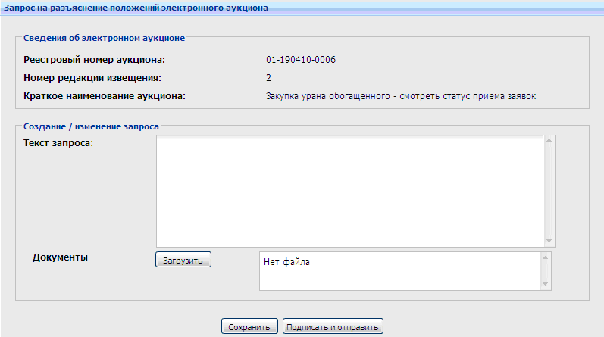
Запросы на разъяснение
Любой участник размещения заказа, получивший аккредитацию на электронной площадке, вправе направить запрос о разъяснении положений аукционной документации.
В течение двух дней со дня получения указанного запроса, заказчик размещает разъяснение положений аукционной документации об открытом аукционе в электронной форме на ООС. Текст разъяснения автоматически становится доступен в извещении по данному аукциону на сайте торговой площадки, на которой проходит аукцион.
Допускается направление не более 3-х запросов о разъяснении положений аукционной документации в отношении одного аукциона
Запрос можно направить не позднее, чем за 5 дней до окончания срока подачи заявок (3 дня, если цена контракта не превышает 3 млн. руб.)

Slide 39
Защита интересов
Контроль соблюдения законодательства при размещении госзаказа осуществляет Федеральная антимонопольная служба РФ.
Следующие нарушения, допущенные заказчиком при публикации извещения и документации, являются поводом для признания аукциона несостоявшимся:
В извещении или документации не указана информация, предусмотренная 44-ФЗ;
В извещении или документации указаны требования, не предусмотренные 44-ФЗ;
Нарушены положенные сроки приема и рассмотрения заявок, а также даты проведения аукциона;
Присутствует прямое ограничение конкуренции в виде указания конкретной марки или бренда без допущения поставки эквивалента;
Нарушены сроки предоставления разъяснений положений документации;
Нарушены допустимые размеры требований обеспечения заявки на участие в аукционе и обеспечения исполнения контракта;
Другие нарушения.
Обжалование допущенных заказчиком нарушений осуществляется путем подачи жалобы в Территориальное управление ФАС РФ, срок рассмотрения – 5 рабочих дней

Slide 40
Техническое оснащение рабочего места
Персональный компьютер с выходом в Интернет
Браузер Internet Explorer
Сканер
Наличие средств ЭП
Установленный сертификат ключа подписи
Ключевая пара на защищенном носителе
Установленный криптопровайдер

Slide 41
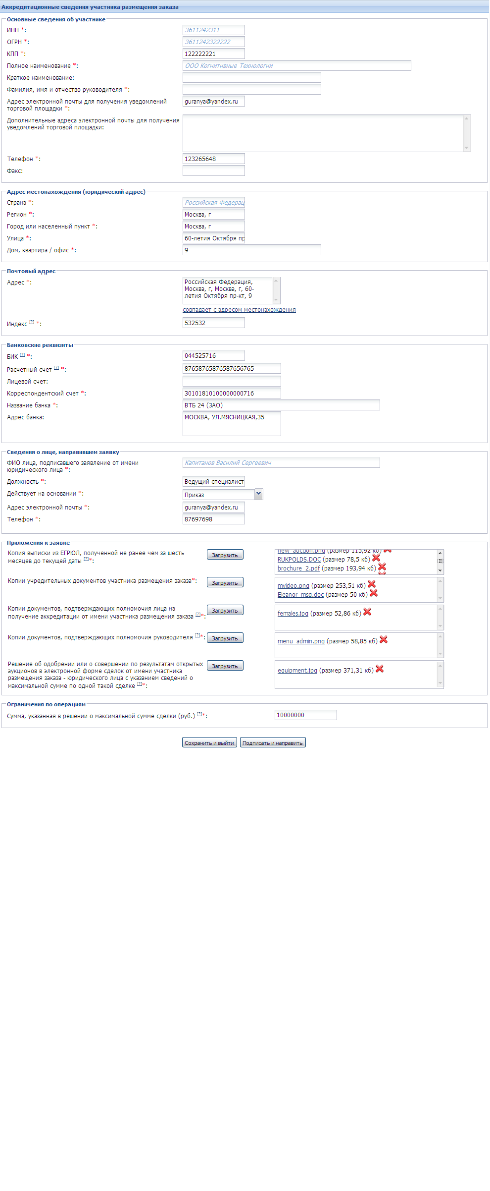
Аккредитация поставщика
Заполнение заявки на сайте с применением ЭП
Требуемые документы в сканированном виде:
выписка из ЕГРЮЛ
учредительные документы
подтверждение полномочий оператора (доверенность)
подтверждение полномочий руководителя (решение, протокол или выписка из протокола)
решение об одобрении крупной сделки
Присоединение к регламенту работы Оператора в форме акцепта публичной оферты

Slide 42
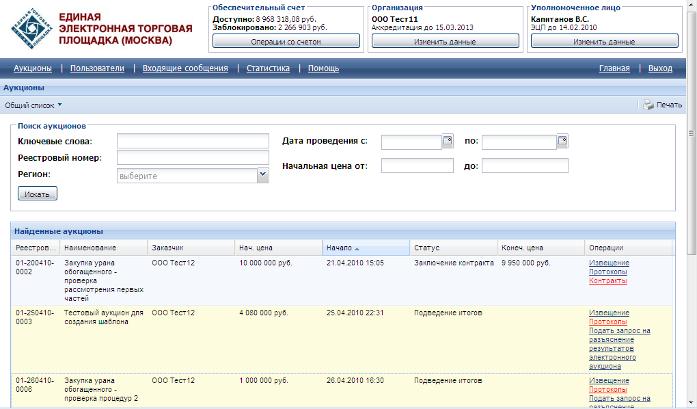
Рассмотрение аккредитации
Срок аккредитации на ЭТП – три года.
Аккредитация дает возможность участвовать во всех проводимых на площадке торгах.
Аккредитация на ЭТП бесплатна для участника.
Аккредитация на одной ЭТП не означает возможность работы на всех пяти.
Причины отказа в аккредитации:
Отсутствуют требуемые документы
Представленные документы не соответствуют законодательным требованиям
Проверка комплектности документов 24 часа, 7 дней в неделю
Открытие счета поставщика для внесения обеспечения
Внесение в реестр поставщиков, направление уведомления об аккредитации
до 5 рабочих дней

Slide 43
Управление пользователями
В торговой системе участник размещения заказа может завести следующие виды пользователей:
Пользователь без ЭП;
Администратор организации;
Уполномоченный специалист;
Специалист с правом подписи контракта.
Просмотр списка пользователей и управление их правами осуществляется Администратором в разделе «Пользователи».
Подача заявки на регистрацию пользователя с ЭП осуществляется самим пользователем через форму предварительной регистрации. На основании введенного ИНН система определяет организацию пользователя и направляет на адрес электронной почты ссылку и пароль для перехода в форму заявки на регистрацию доверенности.
Заявка на регистрацию доверенности утверждается Администратором в разделе «Пользователи»

Slide 44
Роли участников
Пользователь без ЭП
Внесение изменений в данные о собственной учетной записи;
Подготовка заявок на участие в электронных аукционах;
Подготовка запросов на разъяснение положений аукционной документации;
Подготовка запросов на разъяснение итогов аукциона.
Администратор организации Участника
Управление учетными записями уполномоченных специалистов Участника и их полномочиями;
Направление поручений на возврат средств с обеспечительного счета;
Внесение изменений в сведения об организации Участника;
Просмотр реестра пользователей Участника;
Просмотр реестра заявок на регистрацию пользователей, поданных из открытой части пользователями;
Утверждение заявок на регистрацию пользователей;
Отклонение заявок на регистрацию пользователей;
Блокировка пользователей;
Возобновление работы пользователей;
Подача жалоб в контролирующий орган.

Slide 45
Роли участников
Администратор организации Участника
Направление поручений на возврат средств с обеспечительного счета;
Подготовка и направление заявок на участие в электронных аукционах;
Внесение изменений в данные о собственной учетной записи;
Подготовка и направление запросов на разъяснение положений аукционной документации, итогов аукциона;
Подача ценовых предложений;
Подача жалоб в контролирующий орган;
Подготовка контракта.
Администратор организации Участника
Внесение изменений в данные о собственной учетной записи;
Подготовка и направление запросов на разъяснение положений аукционной документации, итогов аукциона;
Подписание и направление контракта;
Подача жалоб в контролирующий орган;
Подписание дополнительных соглашений.

Slide 46
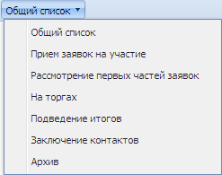
Поиск аукционов на площадке АО «ЕЭТП»
Поиск на главной странице сайта www.roseltorg.ru через расширенный поиск
Фильтрация аукционов по их статусу
Бесплатные e-mail уведомления от АО «ЕЭТП» о новых аукционах по выбранным при аккредитации профилям
Информация об аукционе публикуется на ООС (zakupki.gov.ru) и автоматически дублируется на сайте той ЭТП, которую заказчик выбрал для проведения аукциона. На площадке находится информация только об аукционах, проходящих именно на этой площадке.

Slide 47
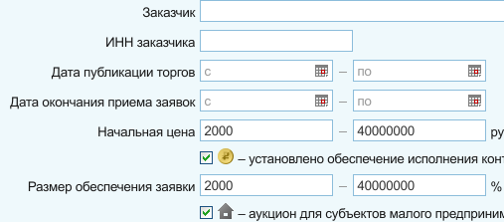
Система поиска
Реализован поиск по следующим критериям:
По реестровому номеру аукциона,
По стадии проведения аукциона,
По наименованию заказчика,
По размеру обеспечения заявки,
По наличию обеспечения исполнения контракта,
Поиск аукционов для СМП.

Slide 48
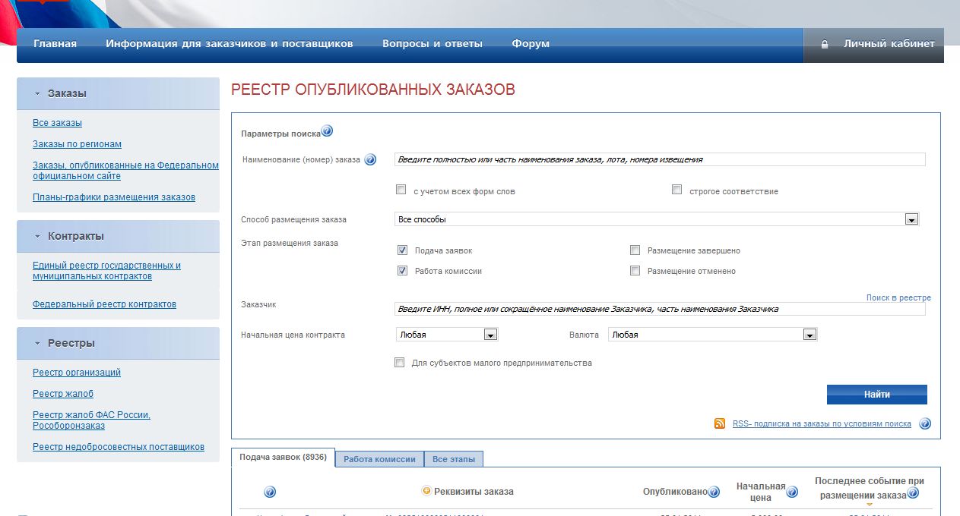
Поиск аукционов на ООС
Многокритериальный поиск в разделе «Все заказы» (ключевые слова, заказчик, этап процедуры, начальная цена контракта, валюта)
Географические фильтры в разделе «Заказы по регионам»
RSS-подписка на заказы, отвечающие определенным поисковым критериям
Планы-графики размещения заказов
Информация об аукционе публикуется на ООС (zakupki.gov.ru) и автоматически дублируется на сайте той ЭТП, которую заказчик выбрал для проведения аукциона. На площадке находится информация только об аукционах, проходящих именно на этой площадке.

Slide 49
Операции со счетом
Работа с обеспечительным счетом позволяет участнику размещения заказа:
Получать информацию о текущем балансе,
Просматривать историю финансовых операций,
Оформлять заявление на возврат денежных средств.

Slide 50
Счет для внесения обеспечений
При аккредитации Оператор открывает участнику счет для обеспечения заявок на участие в аукционах и сообщает реквизиты такого счета.
Для участия в торгах участник должен перевести на этот счет сумму обеспечения заявки на участие до момента подачи заявки.
Сумма обеспечения блокируется Оператором и не может быть использована участником в период участия в аукционе.
В случае, если участник прекращает процедуру участия в аукционе, оператор в течение одного рабочего дня производит разблокировку внесенного обеспечения.
В случае, если Ваш банк не принимает платежи без указания документа, на основании которого осуществляется платеж, в назначении платежа можно дополнительно дать ссылку на регламент работы площадки АО «ЕЭТП»

Slide 51
Перечисление обеспечения на счет
Во избежание проблем при подаче заявки, необходимо заблаговременно направлять оператору средства для внесения обеспечений
Торговая система не принимает заявку на участие в аукционе, в случае отсутствия на счете участника денежных средств для обеспечения заявки.
Оператор не имеет права принимать заявку участника на основании гарантийного письма с обязательством перечисления денежных средств в размере обеспечения на счет оператора.
Оператор не имеет права принимать заявку участника на основании платежного поручения о перечислении денежных средств в размере обеспечения на счет оператора.
Оператор видит на своем счете средства, направленные участником, накануне до окончания банковского дня не ранее 12 часов дня.

Slide 52
Часть 4
Особенности подачи заявки и подачи ценовых предложений

Slide 53
Подача заявки на участие в аукционе
Заполнение заявки на сайте с применением ЭП в двух частях и блокировка обеспечения заявки
Внесение
обеспечения
Первая часть
заявки
Вторая часть
заявки
Предложение Участника с указанием качественно-функциональных характеристик, страны происхождения товара.
Может быть анонимна
Декларация соответствия
Документы, требуемые согласно АД (лицензии, сертификаты и т.д.)
0.5% – 5% от начальной цены контракта

Slide 54
Содержание первой части заявки
Заказ на поставку товара
Документация не содержит
указание на товарный знак
Документация содержит
указание на товарный знак
Указываются показатели товара, соответствующие параметрам эквивалентности, и товарный знак (при наличии)
Поставляется товар, товарный знак
которого указан в документации
Поставляется товар, являющийся
эквивалентом указанному в документации
Указывается согласие на поставку товара
Указываются товарный знак и показатели, соответствующие параметрам эквивалентности

Slide 55
Содержание первой части заявки
Заказ на выполнение работ, оказание услуг
Согласие участника на выполнение работ, оказание услуг
на условиях, предусмотренных документацией

Slide 56
Содержание первой части заявки
Заказ на выполнение работ,
оказание услуг с использованием товара
Документация не содержит
указание на товарный знак
Документация содержит
указание на товарный знак
Указывается согласие на выполнение работ, оказание услуг в соответствии с документацией, а также показатели используемого товара, соответствующие параметрам эквивалентности, и товарный знак (при наличии)
Используется товар, являющийся
эквивалентом указанному в документации
Используется товар, товарный знак
которого указан в документации
Указывается согласие на выполнение работ, оказание услуг в соответствии с документацией, товарный знак используемого товара, а также показатели, соответствующие параметрам эквивалентности
Указывается согласие на выполнение работ, оказание услуг, включающее в себя согласие на использование указанного в документации товара

Slide 57
Отклонение заявки на участие в аукционе
Оператор не принимает заявку на участие в аукционе в следующих случаях:
Первая или вторая части заявок не подписаны ЭП или подписаны ЭП лица, не имеющего соответствующих полномочий;
На счете участника отсутствуют средства для обеспечения заявки;
Участник повторно подает заявку на аукцион, не отозвав предыдущую заявку;
Заявка подается после дня и времени окончания срока подачи заявок;
До окончания срока аккредитации участника осталось менее трех месяцев.
Оператор осуществляет возврат в течение часа с момента поступления заявки с обоснованием причины возврата.

Slide 58
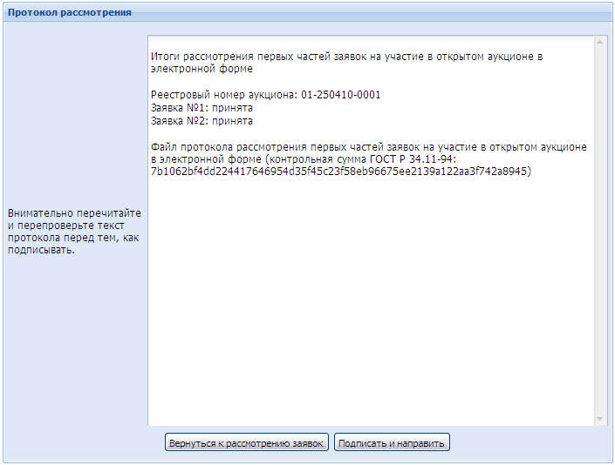
Порядок рассмотрения заявок
Срок рассмотрения не может превышать семь дней с даты окончания срока подачи указанных заявок.
Возможность заключения контракта с единственным участником, если подана только 1 заявка, по начальной цене.
Публикация протокола рассмотрения в системе.
Рассмотрение
первых частей
заявок, допуск
Отправка
первых частей,
блокировка
обеспечения
Публикация
протокола
рассмотрения

Slide 59
Защита интересов поставщика
Заказчик имеет право не допустить участника к участию в аукционе на основании рассмотрения первой части заявки только в трех случаях:
Отсутствие сведений, включаемых в первую часть заявки согласно 44-ФЗ;
Предоставление недостоверных сведений;
Несоответствие предоставленных сведений требованиям аукционной документации.
Обжалование допущенных заказчиком нарушений осуществляется путем подачи жалобы в Территориальное управление ФАС РФ, срок рассмотрения – 5 рабочих дней

Slide 60
Признание аукциона несостоявшимся
Подана лишь одна заявка (ч. 1 ст. 71)
Допущена только одна заявка (ч. 2 ст. 71)
1) оператор электронной площадки не позднее рабочего дня, следующего за датой окончания срока подачи заявок на участие в таком аукционе, направляет заказчику обе части этой заявки, а также документы подавшего ее участника;
2) оператор электронной площадки в течение того же срока, обязан направить уведомление участнику;
3) аукционная комиссия в течение 3 рабочих дней с даты получения единственной заявки, рассматривает эту заявку и документы на предмет соответствия и направляет оператору протокол рассмотрения единственной заявки на участие в таком аукционе, подписанный членами аукционной комиссии;
4) контракт заключается с участником такого аукциона, подавшим единственную заявку на участие в нем, если этот участник и поданная им заявка признаны соответствующими требованиям 44-ФЗ и документации о таком аукционе, в соответствии с п. 25 ч. 1 ст. 93 44-ФЗ в порядке, установленном ст. 70 44-ФЗ.

Slide 61
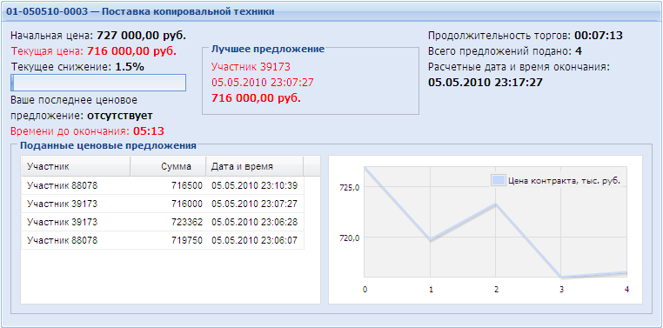
Подача ценовых предложений
Вход в закрытую часть сайта
Поиск интересующего аукциона
Подача ценовых предложений
Аукцион проводится в рабочий день, следующий после истечения двух дней с
момента окончания рассмотрения первых частей заявок

Slide 62
Участие в торгах
Электронный аукцион проводится путем последовательного снижения участниками начальной цены контракта в пределах шага аукциона (0,5%-5% от начальной цены контракта).
Аукцион автоматически продлевается на 10 мин. после каждого поданного предложения.
Ценовые предложения, противоречащие 44-ФЗ, автоматически отклоняются торговой системой.
По истечении 10 мин. с момента подачи последнего ценового предложение аукцион автоматически завершается.
В течение 10 мин с момента окончания аукциона участники могут подать предложение вне шага, но не меньше последнего ценового предложения.

Slide 63
Порядок действий в резервные 10 минут
Предложения могут подаваться всеми участниками, кроме подавшего последнее минимальное ценовое предложение в ходе аукциона.
Предложения подаются без учета шага аукциона.
Предложение участника не может быть ниже последнего минимального ценового предложения, поданного в ходе аукциона.
Предложение не может быть выше либо равно предыдущему собственному предложению.
Участники могут подать несколько предложений во время доподачи.
Участники могут видеть значения, предложенные конкурентами.

Slide 64
Признание аукциона несостоявшимся
Не подано ни одно ценовое предложение (ч. 3 ст. 71)
1) оператор электронной площадки не позднее рабочего дня, следующего за датой окончания срока подачи заявок на участие в таком аукционе, направляет заказчику вторую часть этой заявки, а также документы подавшего ее участника;
2) оператор электронной площадки в течение того же срока, обязан направить уведомление всем участникам;
3) аукционная комиссия в течение 3 рабочих дней с даты получения единственной заявки, рассматривает эту заявку и документы на предмет соответствия и направляет оператору протокол рассмотрения единственной заявки на участие в таком аукционе, подписанный членами аукционной комиссии.
4) контракт заключается с участником:
- ранее других заявок на участие в таком аукционе, если несколько участников такого аукциона и поданные ими заявки признаны соответствующими требованиям;
- единственным участником такого аукциона, если только один участник аукциона и поданная им заявка признаны соответствующими требованиям.

Slide 65
Определение победителя
Проверка документов по заявке + документов из реестра участников
Рассмотрение
вторых частей,
определение
победителя
Не более 3 рабочих дней на рассмотрение
Публикация Протокола подведения итогов в системе
Торги в круглосуточном режиме
Проведение
торгов,
отправка
вторых частей
В течение 1 часа после торгов заказчику направляются протокол и вторые части заявок

Slide 66
Защита интересов поставщика
Заказчик имеет право признать участника не соответствующим аукционной документации в следующих случаях:
Отсутствие сведений, включаемых во вторую часть заявки согласно 44-ФЗ;
Предоставление недостоверных сведений;
Несоответствие предоставленных сведений требованиям аукционной документации;
Банкротство участника;
Приостановка деятельности участника;
Крупная бюджетная задолженность участника;
Нахождение участника в реестре недобросовестных поставщиков.
Обжалование допущенных заказчиком нарушений осуществляется путем подачи жалобы в Территориальное управление ФАС РФ, срок рассмотрения – 5 рабочих дней

Slide 67
Часть 5
Особенности заключения, изменения и расторжения контрактов

Slide 68
Заключение государственного контракта
Поставщик
Оператор
Заказчик
Заказчик
Участник
Оператор
Заказчик
Передача
проекта
контракта
победителю
Направление
протокола
разногласий,
подписанного
ЭП
Передача
протокола
разногласий
заказчику
Направление
доработанного
проекта ГК
в соответствии
с протоколом
разногласий
либо документа
с обоснованием
отказа учесть
замечания
1-5 дней
5 дней
1 час
1-3 дней

Slide 69
Заключение государственного контракта
Оператор
Участник
Оператор
Заказчик
Передача
доработанного
контракта
либо документа
с обоснованием
отказа учесть
замечания
победителю
Подписание контракта ЭП +
обеспечение либо повторное направление
протокола
разногласий
Передача
протокола
разногласий
заказчику
Подписание
контракта с
помощью
ЭП
1 час
1-3 дней
1 час
1-3 дней

Slide 70
Обеспечение исполнения контракта
При снижении цены контракта на 25% и более, вступают в силу антидемпинговые меры (ст. 37 44-ФЗ)
Цена контракта 15 млн. руб. и менее
Цена контракта более 15 млн. рублей
Предоставление увеличенного в полтора раза обеспечения контракта или документов, подтверждающих добросовестность
Предоставление увеличенного в полтора раза обеспечения контракта
Добросовестность участника подтверждается следующей информацией, содержащейся в реестре контрактов:
Исполнение 3 контрактов в течение не менее чем одного года без применения неустоек (штрафов, пеней)
Исполнение 4 и более контрактов в течение двух лет до даты подачи заявки на участие в конкурсе или аукционе, при этом не менее чем 75% из них должно быть без применения неустоек.
В этих случаях цена одного из контрактов должна составлять не менее чем 20% цены, по которой участником предложено заключить контракт.

Slide 71
Обеспечение исполнения контракта
Обеспечение исполнения контракта может быть представлено двумя способами, на выбор поставщика:
Банковская гарантия
Внесение денежных средств
срок действия должен превышать срок действия контракта не менее чем на 1 месяц
размер обеспечения исполнения контракта от 5 % до 30 % начальной цены контракта
Если начальная цена контракта превышает 50 млн. руб. - обеспечение исполнения контракта от 10% до 30% начальной цены контракта, но не менее чем в размере аванса. Если аванс превышает 30% - размер обеспечения - в размере аванса.
В ходе исполнения контракта поставщик (подрядчик, исполнитель) вправе предоставить заказчику обеспечение исполнения контракта, уменьшенное на размер выполненных обязательств, предусмотренных контрактом, взамен ранее предоставленного обеспечения исполнения контракта. При этом может быть изменен способ обеспечения исполнения контракта.

Slide 72
Банковская гарантия
Требования к форме банковской гарантии, форма требования и перечень документов, представляемых заказчиком банку одновременно с требованием об уплате денежной суммы по гарантии, также правила ведения и размещения банковских гарантий в ЕИС – утверждены пост. Правительства РФ от 08.11.2013 №1005.
Банковская гарантия может быть как в бумажной так и в электронной форме.
В реестр БГ включаются БГ, выданные банками, включенными в предусмотренный ст.176.1 НК РФ перечень банков, отвечающих установленным требованиям для принятия банковских гарантий.
Реестр БГ ведется Федеральным казначейством РФ.
Одновременно с выдачей БГ банк должен включать информацию в реестр БГ, подтверждением включения БГ банком в реестр БГ служит подписание ЭП.
Установлена форма требования обеспечения, вместе с которой заказчик должен представить: документ, подтверждающий факт наступления гарантийного случая; ПП о выплате аванса; документ, подтверждающий полномочия лица, подписавшего требования.
Ст. 45 запрещено предъявлять требование судебных актов по неисполнению контракта

Slide 73
Оплата услуг оператора
Денежные средства, внесенные в качестве обеспечения заявок, при проведении электронных аукционов перечисляются на счет оператора электронной площадки.
Оператор не может взымать плату за участие в электронном аукционе
Доходы, полученные оператором электронной площадки от размещения денежных средств, внесенных в качестве обеспечения заявок, подлежат выплате участникам электронных аукционов за период размещения указанных средств на счете оператора электронной площадки в банке с момента блокирования указанных средств до прекращения их блокирования (ст.44).
Условия получения доходов определяются трехсторонним договором участника с ЭТП и банком.
В настоящее время требование не реализовано.

Slide 74
Изменение контракта
Изменение положений контракта возможно
Постоянные положения (ч.1 ст.95)
В рамках временных положений на 2015-2016 гг. (ч.1.1 с.95)
Изменение существенных условий контракта возможно:
Только по соглашению сторон;
Если возможность изменения была предусмотрена документацией;
Цена заключенного на срок не менее чем три года контракта составляет либо превышает размер цены, установленный Правительством РФ, и его исполнение по независимым обстоятельствам невозможно без изменения его условий;
Изменились в соответствии с законодательством РФ регулируемые государством цены (тарифы) на ТРУ;
При уменьшении ранее доведенных бюджетных средств лимитов бюджетных обязательств.

Slide 75
Изменение контракта
Изменение цены контракта возможно
Вместе с изменением объема при заключении (+/-10%, если предусмотрено документацией)
На крупные сделки – по решению Правительства РФ или при сокращении лимитов финансирования
Только на понижение или по формуле цены (если предусмотрено документацией)
В случае если при сокращении лимитов бюджетных обязательств между сторонами контракта не достигнуто соглашение о снижении его цены без сокращения количества товаров, объемов работ или услуг и (или) об изменении сроков исполнения контракта, заказчик обеспечивает согласование существенных условий контракта в части сокращения количества товаров, объемов работ или услуг.
Сокращение количества поставляемых товаров, объемов выполняемых работ или оказываемых услуг осуществляется исходя из цены контракта, подлежащей снижению, и необходимости сохранения прибыли в составе цены в размере, не превышающем 1% затрат поставщика на оплату покупных комплектующих изделий (полуфабрикатов) и работ (услуг) и 20% остальных затрат по контракту.

Slide 76
Изменение контракта – временные положения
В соответствии с ч. 1.1. ст. 95 в 2015-2016 гг действует особый порядок, допускающий изменение по соглашению сторон:
срока исполнения контракта;
цены контракта;
цены единицы ТРУ;
количества ТРУ.
Правила применяются к контрактам со сроком исполнения свыше 6 месяцев, исполнение которых, по независящим от сторон обстоятельствам, без изменения их условий невозможно.
Изменение условий контракта оформляется дополнительным соглашением к контракту, основанием для подготовки которого является направленное в адрес заказчика в письменной форме обращение поставщика.
Правила изменения по соглашению сторон условий контракта установлены Постановлением Правительства РФ №198 от 06.03.2015

Slide 77
Изменение контракта – временные положения
Постановление Правительства РФ N 1186 от 19 декабря 2013 г. (ред. 19.05.2015):
Установлены следующие размеры цены контракта, заключенного на срок не менее чем 3 года для обеспечения федеральных нужд, нужд субъекта Российской Федерации и на срок не менее чем 1 год для обеспечения муниципальных нужд, при которой или при превышении которой существенные условия контракта могут быть изменены в установленном порядке, в случае если выполнение контракта по независящим от сторон контракта обстоятельствам без изменения его условий невозможно:
10 млрд. рублей - для контракта, заключенного для обеспечения федеральных нужд, за исключением контракта, включающего выполнение работ по проведению клинических исследований лекарственных препаратов для медицинского применения;
1 млрд. рублей - для контракта, заключенного для обеспечения нужд субъекта Российской Федерации;
500 млн. рублей - для контракта, заключенного для обеспечения муниципальных нужд;
40 млн. рублей - для контракта, заключенного для обеспечения федеральных нужд, включающего выполнение работ по проведению клинических исследований лекарственных препаратов для медицинского применения.

Slide 78
Изменение контракта – временные положения
Цена контракта по соглашению сторон может быть увеличена в пределах значения, рассчитанного по формуле:
где:
Ц - первоначальная цена контракта;
С - сумма перечисленных заказчиком средств по контракту;
ИКЦ - индекс корректировки цен, устанавливаемый ОИВ и МС РФ.
При изменении цены контракта, предметом которого являются строительство, реконструкция и техническое перевооружение объектов капитального строительства, проведение работ по сохранению объектов культурного наследия согласованные заказчиком и подрядчиком размеры затрат, подлежащие включению в сводный сметный расчет стоимости строительства, не должны превышать действующие сметные нормативы на отдельные виды затрат, утвержденные в соответствии с законодательством Российской Федерации.

Slide 79
Банковское сопровождение контракта
Банковское сопровождение контрактов - это открытие счета в банке по сопровождению контракта, на котором отображаются все расчеты в ходе исполнения данного контракта.
Порядок осуществления банковского сопровождения установлен Постановлением Правительства РФ № 963 от 20.09.2014 «Об осуществлении банковского сопровождения контрактов»
В постановлении определены случаи установления банковского сопровождения – при заключении контракта по НМЦК (либо закупки у ед. поставщика), превышающей 10 млрд. рублей (за исключением нужд обороны и проведения закупок организаций-субъектов 223-ФЗ).
Рекомендовано дополнительно определить ВОИВ субъектов РФ и органам МСУ суммы в размере: не менее 1 млрд. рублей (для субъекта РФ), не менее 200 млн. рублей (для муниципального образования) - условие о банковском сопровождении контракта, заключающееся в проведении банком, привлеченным поставщиком или заказчиком, мониторинга расчетов в рамках исполнения контракта.

Slide 80
Расторжение контракта
Расторжение заключенного контракта возможно
По соглашению сторон
По решению суда
Односторонний отказ (если предусмотрен контрактом)
При расторжении контракта в связи с односторонним отказом стороны от исполнения контракта другая сторона вправе потребовать возмещения только фактически понесенного ущерба (п.23 ст.95).
Информация об изменении или о расторжении контракта размещается заказчиком в ЕИС в течение одного рабочего дня.

Slide 81
Односторонний отказ
Решение заказчика направляется поставщику в течение 3 рабочих дней с надлежащим уведомлением.
Решение заказчика об одностороннем отказе вступает в силу и контракт считается расторгнутым через десять дней с даты надлежащего уведомления поставщика.
Заказчик обязан отменить не вступившее в силу решение, если в течение десятидневного срока с даты надлежащего уведомления поставщика устранены нарушения условий контракта, а также компенсированы заказчику затраты на проведение экспертизы. Данное правило не применяется в случае повторного нарушения. поставщиком.
Решение поставщика направляется заказчику в течение 3 рабочих дней с надлежащим уведомлением.
Решение поставщика об одностороннем отказе вступает в силу и контракт считается расторгнутым через десять дней с даты надлежащего уведомления заказчика.
Поставщик обязан отменить не вступившее в силу решение, если в течение десятидневного срока с даты надлежащего уведомления заказчика устранены нарушения условий контракта.

Slide 82
Обжалование
Любой участник закупки, а также осуществляющие общественный контроль общественные объединения, объединения юридических лиц в соответствии с законодательством РФ имеют право обжаловать в судебном порядке или в порядке, установленном настоящей главой, в контрольный орган в сфере закупок действия (бездействие) заказчика, уполномоченного органа, уполномоченного учреждения, специализированной организации, комиссии по осуществлению закупок, ее членов, должностных лиц контрактной службы, контрактного управляющего, оператора электронной площадки, если такие действия (бездействие)
нарушают права и законные интересы участника закупки (ст. 105)
Федеральные органы исполнительный власти, уполномоченные на осуществление контроля в сфере закупок по КС: ФАС России, Рособоронзаказ РФ

Slide 83
РНП
Реестр недобросовестных поставщиков
Поставщики, с которыми контракты расторгнуты по решению суда
Односторонний отказ заказчика от исполнения контракта с поставщиком
Участники, уклонившиеся от заключения контрактов
Срок хранения информации в РНП – 2 года
Контрольный орган в течение 10 рабочих дней проверяет сведения и принимает решение о включении/не включении поставщика в РНП

Slide 84
РНП
Реестр недобросовестных поставщиков содержит информацию:
Наименование, фирменное наименование (при наличии), место нахождения (для юридического лица), фамилия, имя, отчество (при наличии), ИНН;
Фамилии, имена, отчества (при наличии) учредителей, членов коллегиальных исполнительных органов, лиц, исполняющих функции единоличного исполнительного органа юридических лиц;
Даты проведения закупки, дата признания закупки несостоявшейся, дата заключения неисполненного или ненадлежащим образом исполненного контракта;
Объект закупки, цена контракта и срок его исполнения;
Идентификационный код закупки;
Основания и дата расторжения контракта, в случае его расторжения по решению суда или в случае одностороннего отказа заказчика от исполнения контракта;
Дата внесения указанной информации в реестр недобросовестных поставщиков.

Slide 85
Санкции
Размер штрафа, начисляемого за ненадлежащее исполнение, определен Постановлением Правительства РФ №1063 от 25.11.2013:
Цена контракта: | до 3 млн. руб. | 3 - 50 млн. руб. | 50 - 100 млн. руб. | более 100 млн. руб.
Заказчик | 2,5% | 2% | 1,5% | 0,5%
Поставщик | 10% | 5% | 1% | 0,5%
Пеня начисляется за каждый день просрочки исполнения обязательства, предусмотренного контрактом, и устанавливается в размере не менее 1/300 действующей на дату уплаты ключевой ставки ЦБ РФ от цены контракта, уменьшенной на сумму, пропорциональную объему обязательств, предусмотренных контрактом и фактически исполненных поставщиком, и определяется по формуле:
где: Ц - цена контракта; В - стоимость фактически исполненного в надлежащий срок обязательства по контракту, определяемая на основании документа о приемке товаров; С - размер ставки.
П = (Ц - В) х С

Slide 86
Использование ключевой ставки
С 1 января 2016 года к отношениям, регулируемым актами Правительства РФ, в которых используется ставка рефинансирования Банка России, применяется ключевая ставка Банка России, если иное не предусмотрено федеральным законом.
Применительно к правоотношениям, регулируемым законодательством о контрактной системе, ставка рефинансирования используется при расчёте неустойки (пени) за просрочку исполнения своих обязательств поставщиком в рамках постановления Правительства РФ № 1063 от 25.11.2013 г.
Постановление Правительства РФ N 1340 от 08.12.2015:
Данные изменения законодательства влекут увеличение размера неустойки за просрочку исполнения своих обязательств для заказчика и поставщика (подрядчика, исполнителя), так как последний установленный размер ставки рефинансирования в 2015 г. составлял 8, 25 % годовых, а размер ключевой ставки по состоянию на 01.01.2016 – 11 % годовых.

Slide 87
Порядок отсрочки и списания неустоек
В соответствии с ч. 6.1. ст. 34 в 2015 году действует особый порядок, устанавливающий отсрочку и списание штрафов и пеней, в случае завершения поставщиками своих обязательств в полном объеме в 2015 г. (за исключением гарантийных обязательств).
если общая сумма неустойки не превышает 5% цены контракта, заказчик осуществляет списание неуплаченных сумм неустоек (штрафов и пеней);
если общая сумма неустойки составляет 5-20% цены контракта, заказчик предоставляет отсрочку уплаты неустоек до окончания финансового года и осуществляет списание 50% неуплаченных сумм неустоек при условии уплаты 50% неуплаченных сумм в указанный период;
если общая сумма неустойки превышает 20% цены контракта, заказчик предоставляет отсрочку уплаты неустоек до окончания финансового года.
Действующий порядок установлен Постановлением Правительства РФ №196 от 05.03.2015

Slide 88
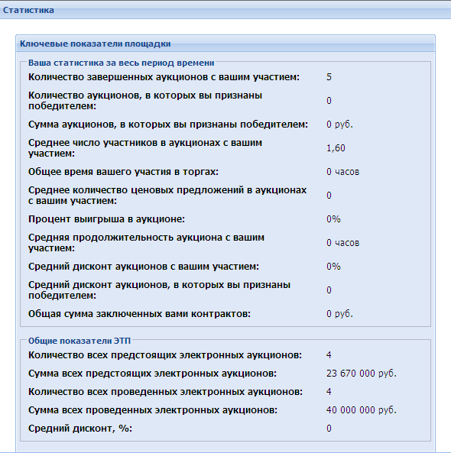
Статистика участия в торгах
Общее кол-во торгов с Вашим участием;
Общее количество и объем выигранных торгов;
Среднее число участников в торгах с Вашим участием;
Среднее количество ценовых предложений и дисконт в аукционах с Вашим участием;
Средняя продолжительность аукционов с Вашим участием.

Slide 89
Благодарим за внимание!
8(495)276-16-26
Общие вопросы 24/7: центр поддержки пользователей
http://cpp.roseltorg.ru

